Slide 1
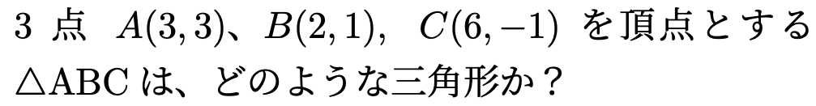
図形と方程式
２点間の距離：関連問題
「三角形の形状」

Slide 2

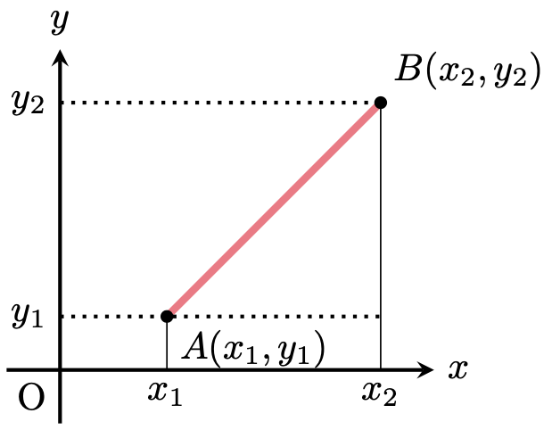

Slide 3
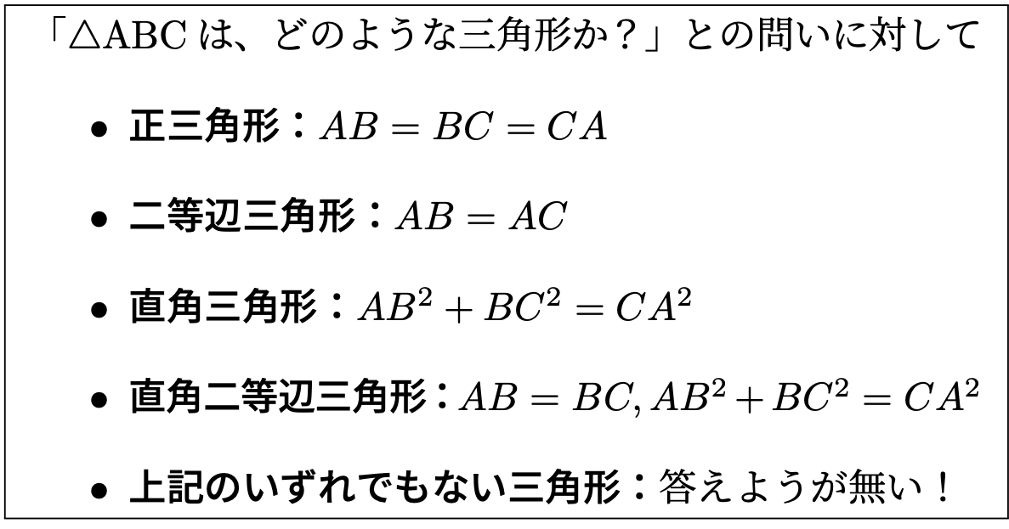

Slide 4






$$2$$
$$2$$
$$2$$
$$2$$
$$2$$
$$2$$
$$2$$

Slide 5
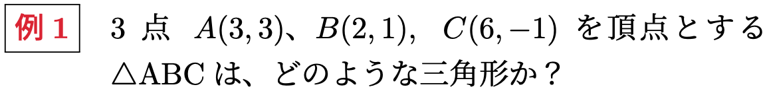










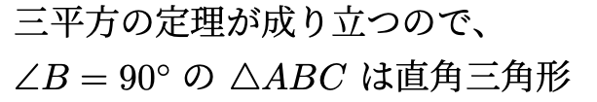

Slide 7


ビデオを止めて問題を解こう

Slide 8



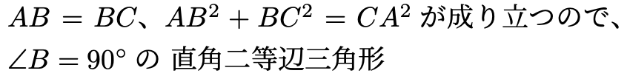

Slide 9








Slide 10
図形と方程式
２点間の距離：関連問題
「三角形の形状」

